Slide 1

JAVAFX
Gabriel Leonardo Díaz

Slide 2





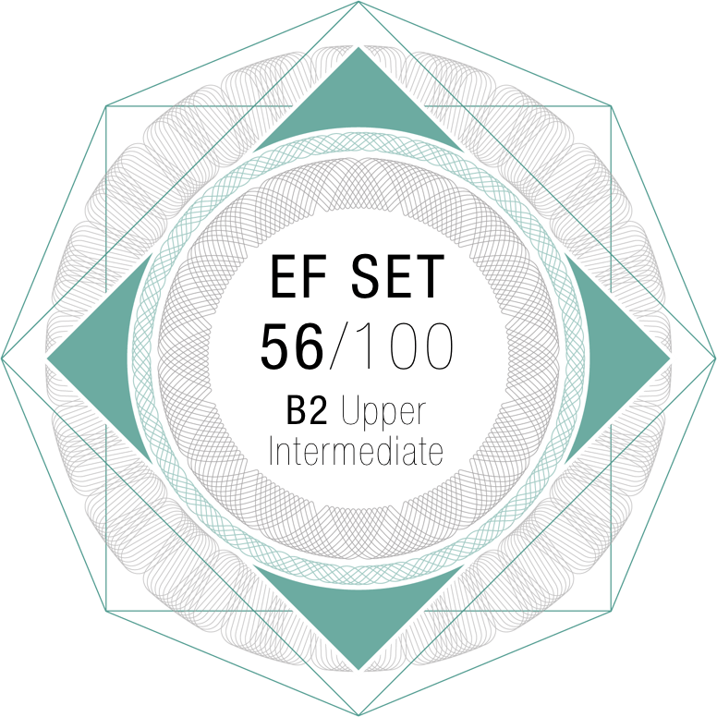






ABOUT ME
Next…

Slide 3

CONTENIDO
1. DEFINICIÓN - HISTORIA
2. CONCEPTOS BÁSICOS
3. ECOSISTEMA JAVAFX
4. APLICACIONES DEL MUNDO REAL
5. EXTREME GUI MAKEOVER

Slide 4
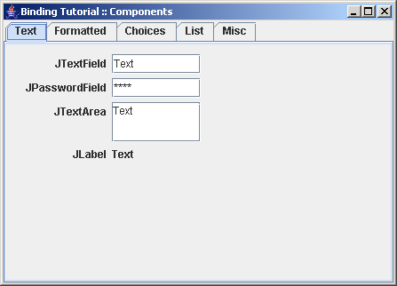

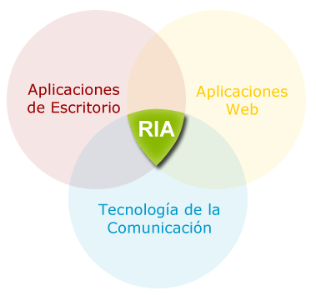
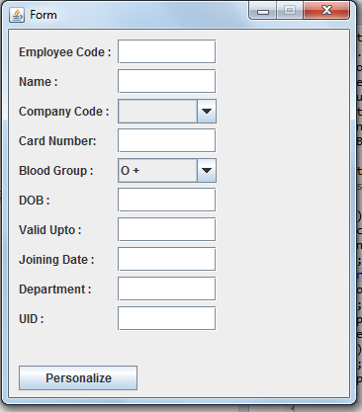
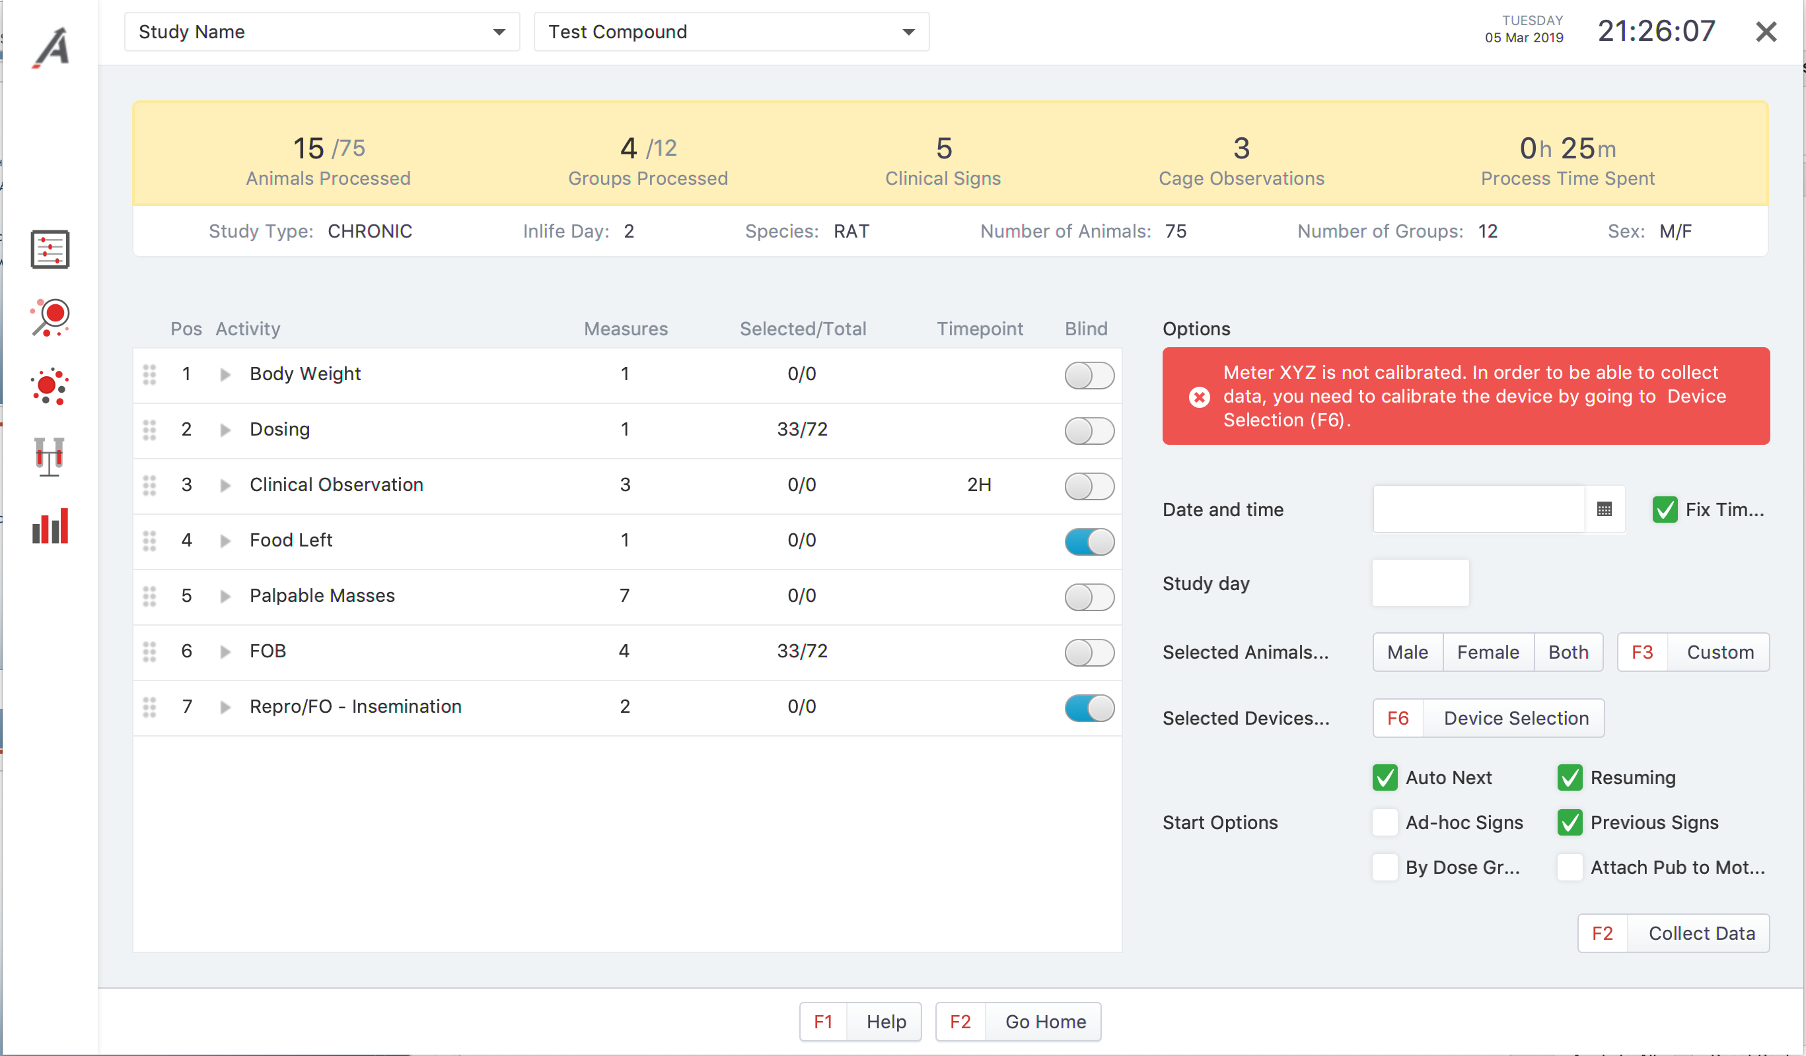
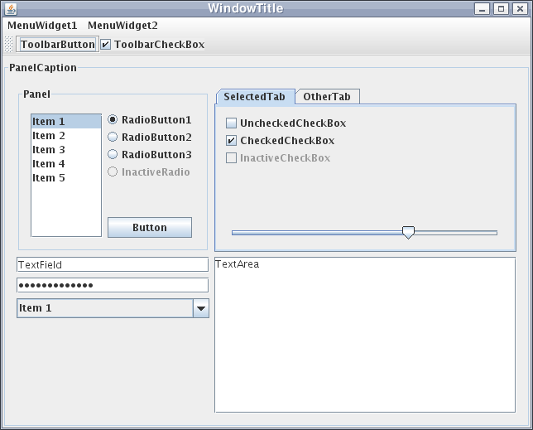

¿QUÉ ES JAVAFX?
RIA (RICH INTERNET APPLICATIONS)
JAVA SWING (SUCESOR)
COMPETENCIA (alternativA)
GPU ACCELERATED
EXPERIENCIA
DE USUARIO
IMPACTO VISUAL

Slide 5
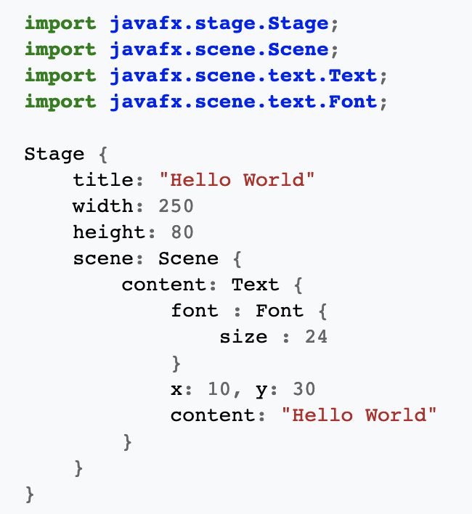

HISTORIA
JFX 1.0
Liberado por Sun Microsystems en 2008
Scripting language
JFX 2.0
Liberado por Oracle en 2011
JFX 8
Liberado en 2014 incluido en el JDK 1.8
3D Graphics
JFX 9
JFX 11
Lazy binding
Jigsaw – Modularización: 7 modulos jmod
API Canvas
Destinado a Desktop/Mobile
NO scripting language
Aún parte del JDK
Dialogs API / MathML / Rich Text / Printing
Runtime separado del JDK (OpenJFX)
Mejora de Controles (TableView, SelectionModels)
Incluido en el JDK por defecto
Extracción de las APIs de controles UI y CSS
Maven integración
Controles UI
Versiones: 1.1, 1.2, 1.3, 1.3.1
XML Declarativo llamado FXML
JDK
JFX
OPEN SOURCE
https://en.wikipedia.org/wiki/JavaFX

Slide 6





COMUNIDAD
OpenJFX
https://www.oracle.com/code-one
https://www.javafx-days.com
http://fxexperience.com

Slide 7
FUTURO
https://github.com/javafxports
Java Release Cycle
Open Source / Mantenido por la Comunidad
Oracle no estará involucrado en JavaFX
Nuevas funcionalidades (controles)
Corrección de Errores
Compatibilidad con nuevo hardware
Compatibilidad con futuros Java releases
Continuidad de OpenJFX SDK y plugins Maven
A partir de la version JDK 9
Una nueva version major cada 6 meses en vez de cada 5 años.
Una version LTS cada 3 años
Soporte gratuito hasta el siguiente release
Java Licensing
A partir de la version JDK 11
Oracle JDK no es gratis
Open JDK será el nuevo SDK por defecto
Versiones LTS tendrán soporte pago de Oracle

Slide 8
CONTENIDO
1. DEFINICIÓN - HISTORIA
2. CONCEPTOS JAVAFX
3. ECOSISTEMA JAVAFX
4. APLICACIONES DEL MUNDO REAL
5. EXTREME GUI MAKEOVER

Slide 9
ARCHITECTURA JAVAFX
JavaFX API
Scene Graph
Quantum Toolkit
JAVAFX API
javafx.application
javafx.stage
javafx.scene
javafx.beans
javafx.css
javafx.event
javafx.geometry
javafx.animation
JavaFX Graphics Engine
Prism
GWT
Web View
Media
Win32GTK
OpenGL
Web Kit
G Stream
JDK API and Tools
Java Virtual Machine
Referencia: https://docs.oracle.com/javafx/2/architecture/jfxpub-architecture.htm

Slide 10
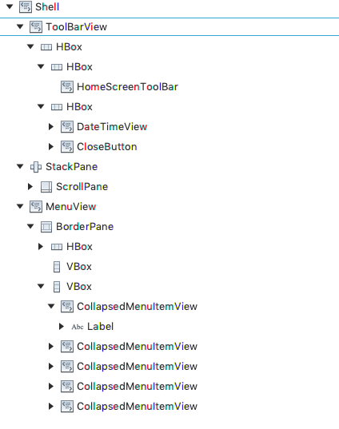
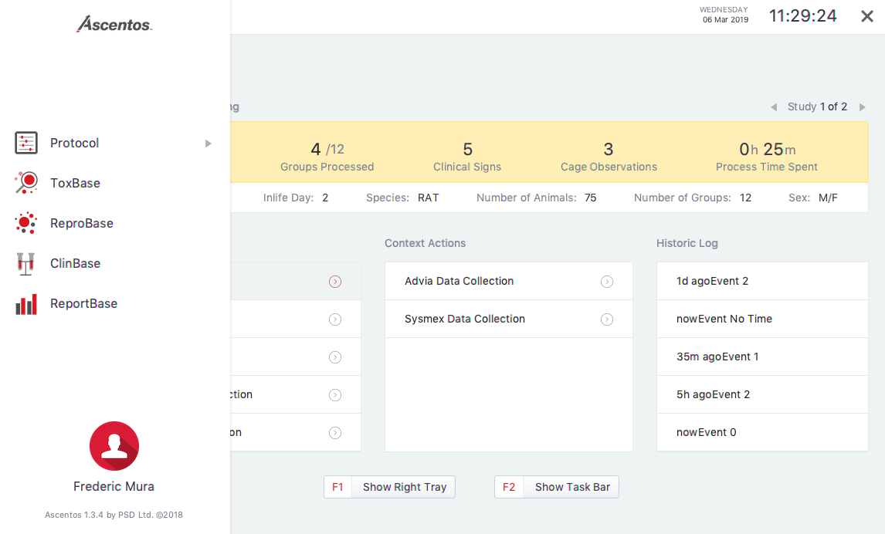
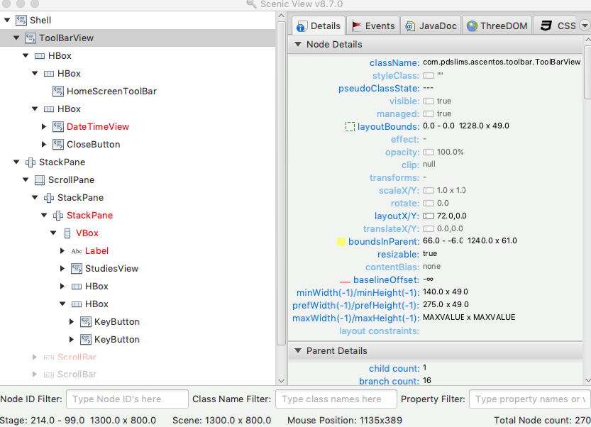
SCENE GRAPH
Root Node
Branch Node
Leaf Node
Leaf Node
Leaf Node
Leaf Node
NODO JAVAFX
Objeto Gráfico (2D o 3D): Circle, Rectangle
Control UI: Button, Label, CheckBox, TextField
Containers (Layout): BorderPane, GridPane, FlowPane
Elemento Media: Audio, Video, Image

Slide 11
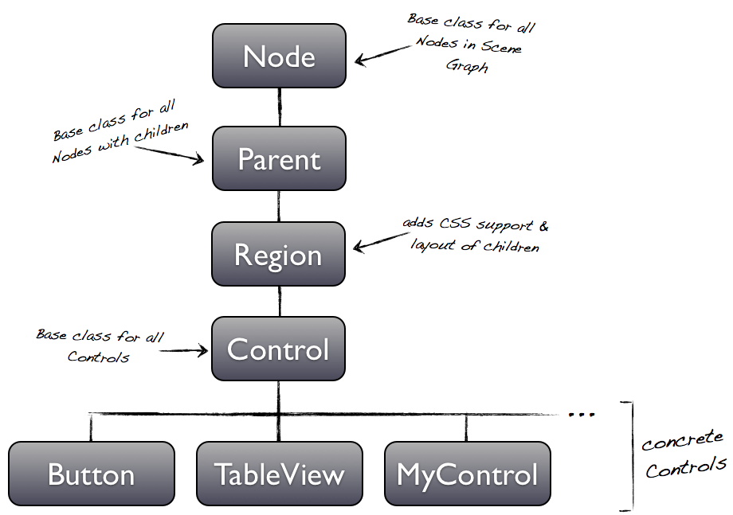
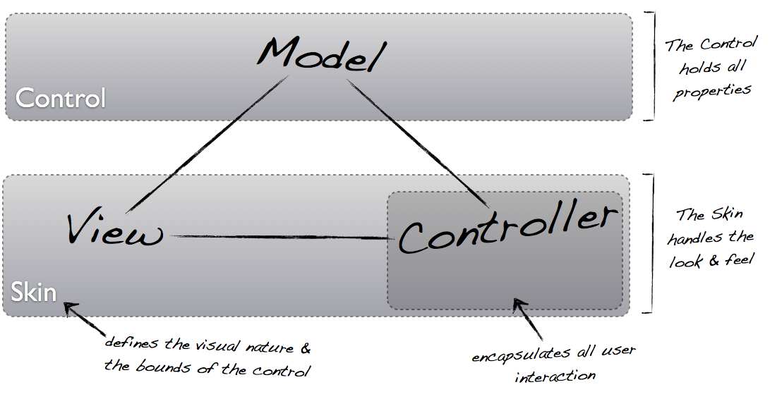
CONTROLES UI
Label
Button
TextField
ComboBox
CheckBox
RadioButton
TableView
TreeTableView
TreeView
CONTROLES PERSONALIZADOS
javafx.scene
Tomado de: https://wiki.openjdk.java.net/display/OpenJFX/UI+Controls+Architecture

Slide 12
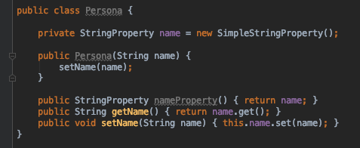
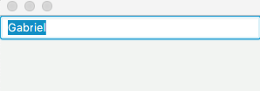
PROPERTIES / BINDING
Paquete: javafx.beans
Capacidad de ser Observable
Agregar Listeners
Tipos de Datos Java:
IntegerProperty
LongProperty
DoubleProperty
StringProperty
ObjectProperty<T>
ObservableList
ObservableSet
ObservableMap
Listeners:
InvalidationListener
ChangeListener
public class JavaFXUnidirectionalBinding { public static void main(String[] args) { StringProperty name1 = new SimpleStringProperty("Gabriel"); StringProperty name2 = new SimpleStringProperty("Leonardo"); name1.bind(name2); name2.set("OtroNombre"); } }
UNIDIRECCIONAL
BIDIRECCIONAL
public class JavaFXBidirectinalBinding { public static void main(String[] args) { TextField txtName = new TextField(); Persona p = new Persona("Gabriel"); txtName.textProperty().bindBidirectional(p.nameProperty()); } }

Slide 13
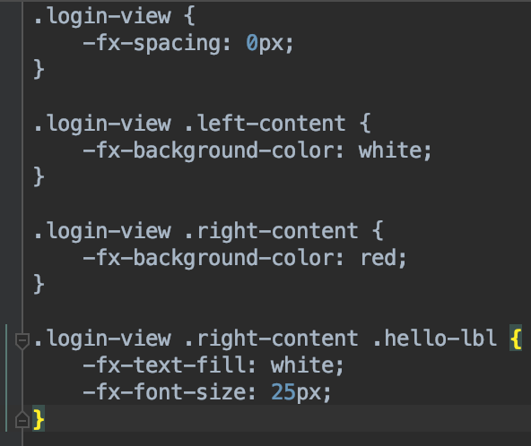
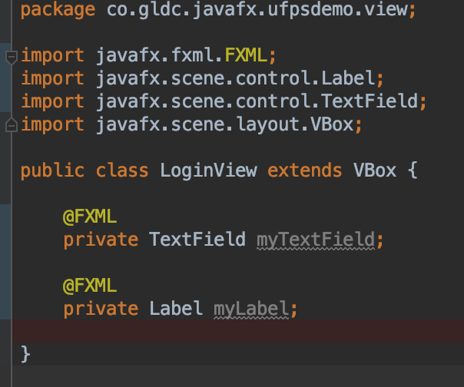
FXML y CSS
LoginView.css
LoginView.fxml
LoginView.java
<?xml version="1.0" encoding="UTF-8"?> <?import javafx.scene.layout.VBox?> <?import javafx.scene.control.Label?> <?import javafx.scene.control.TextField?> <fx:root styleClass="login-view" type="VBox”
xmlns="http://javafx.com/javafx"
xmlns:fx="http://javafx.com/fxml"
fx:controller=”co.gldc.javafx.ufpsdemo.view.Login"> <VBox styleClass="left-content"> <TextField fx:id="myTextField" text="Gabriel" /> </VBox> <VBox styleClass="right-content"> <Label fx:id="myLabel" styleClass="hello-lbl" text="Hello JavaFX!" /> </VBox> </fx:root>

Slide 14
CONTENIDO
1. DEFINICIÓN - HISTORIA
2. CONCEPTOS JAVAFX
3. ECOSISTEMA JAVAFX
4. APLICACIONES DEL MUNDO REAL
5. EXTREME GUI MAKEOVER

Slide 15
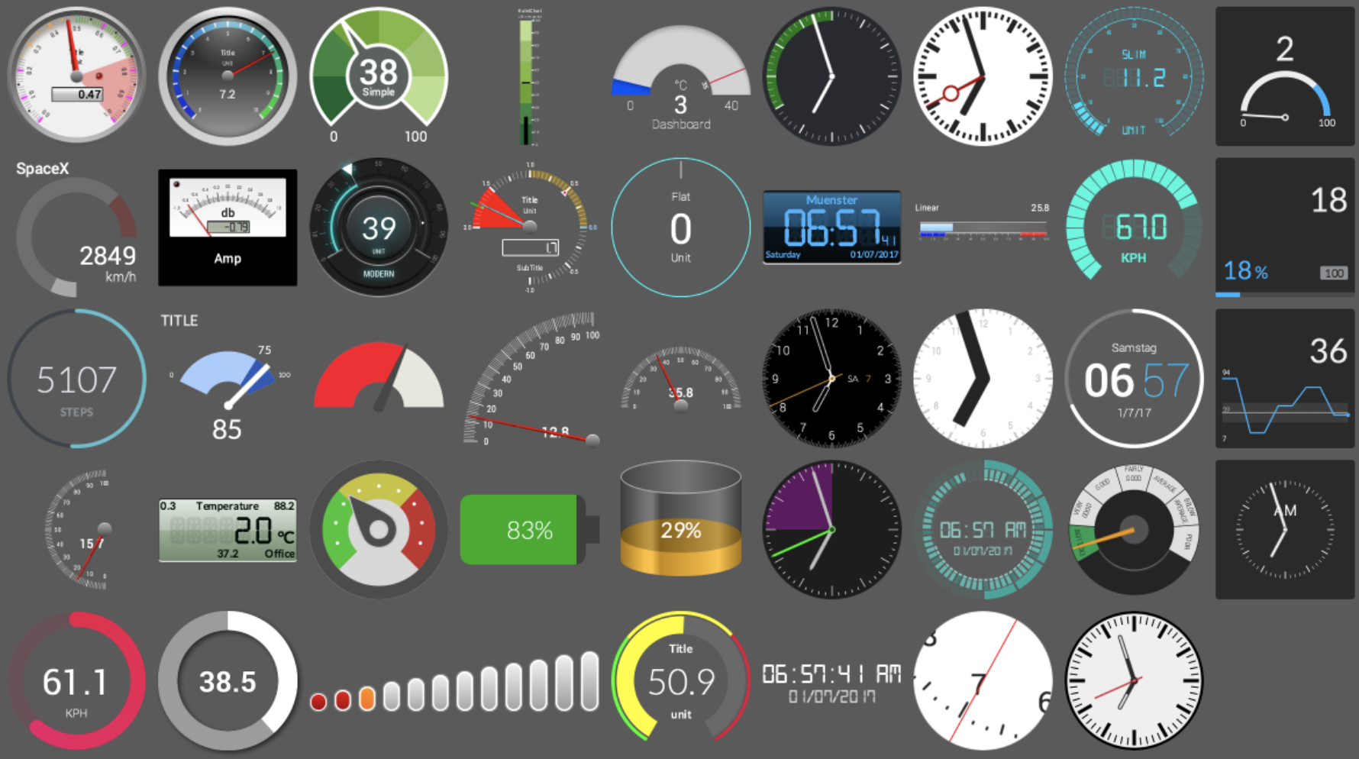


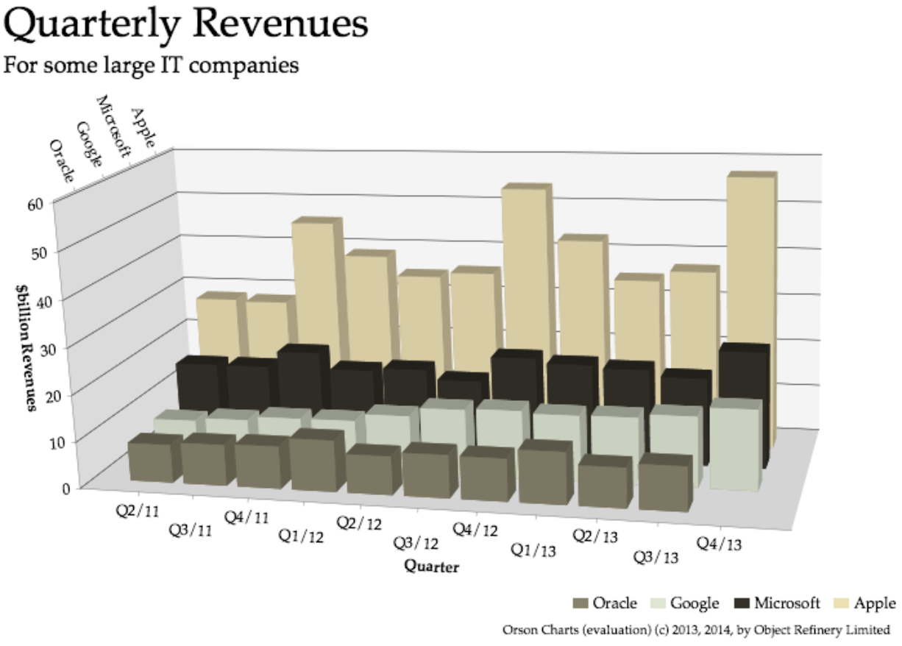
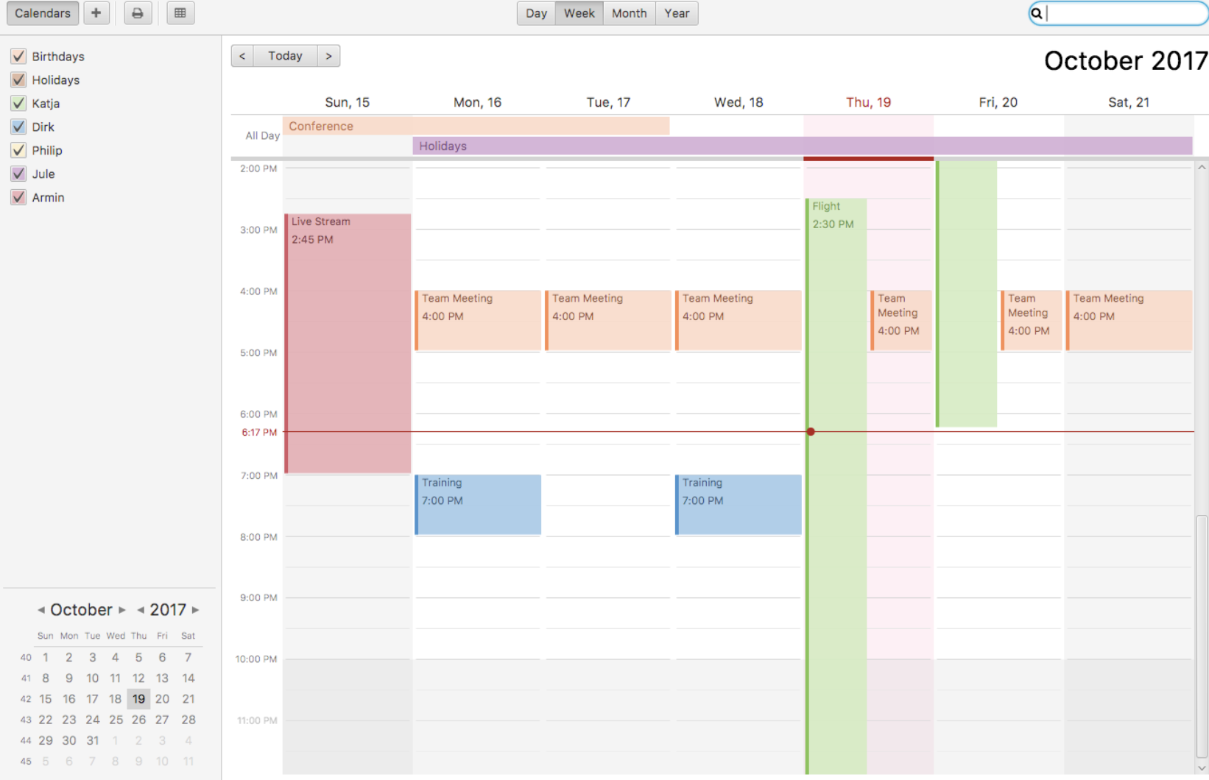
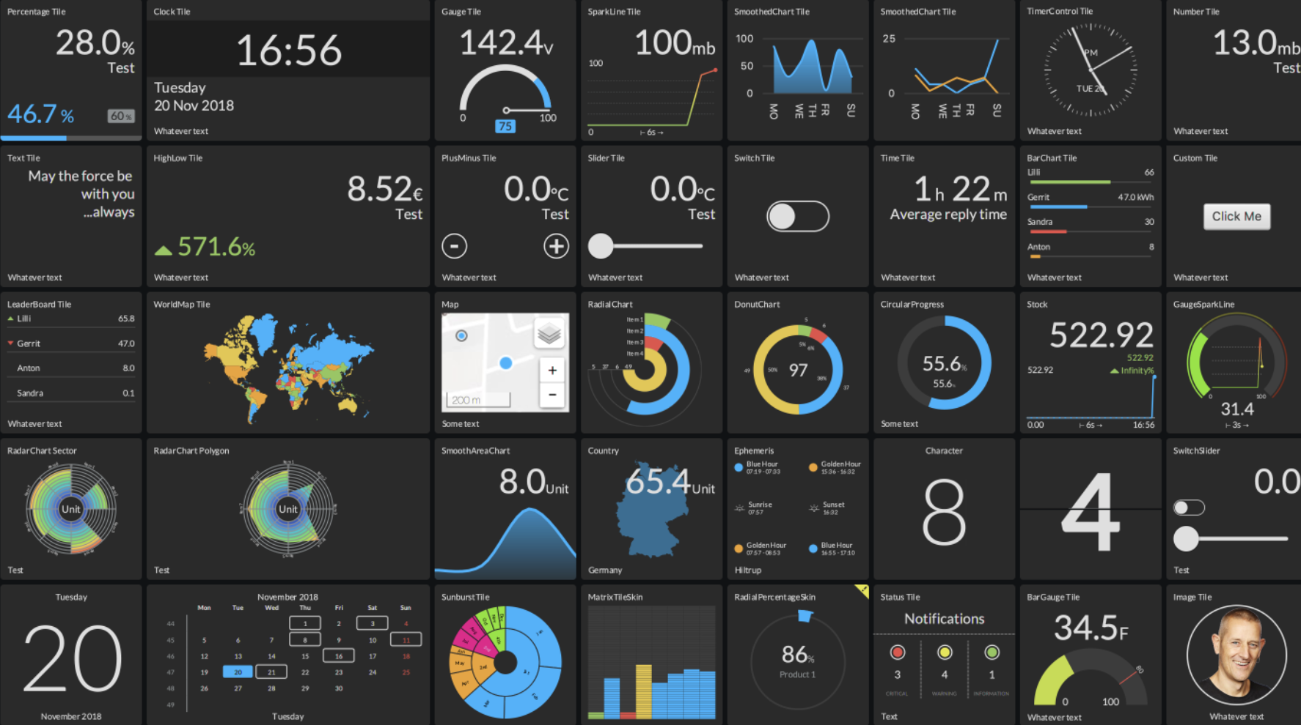
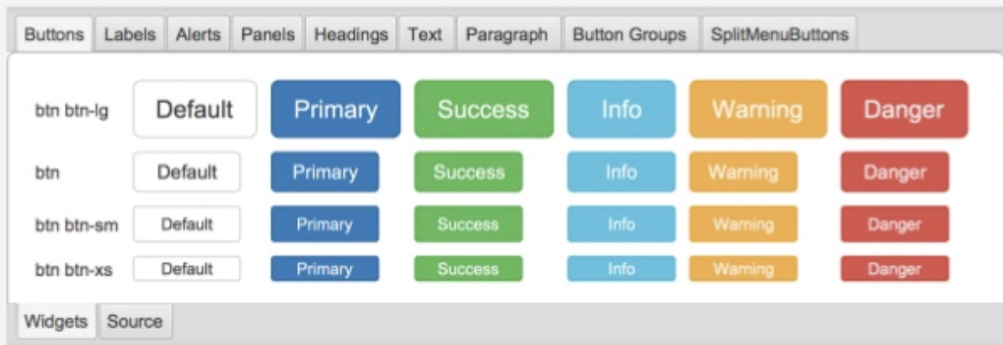
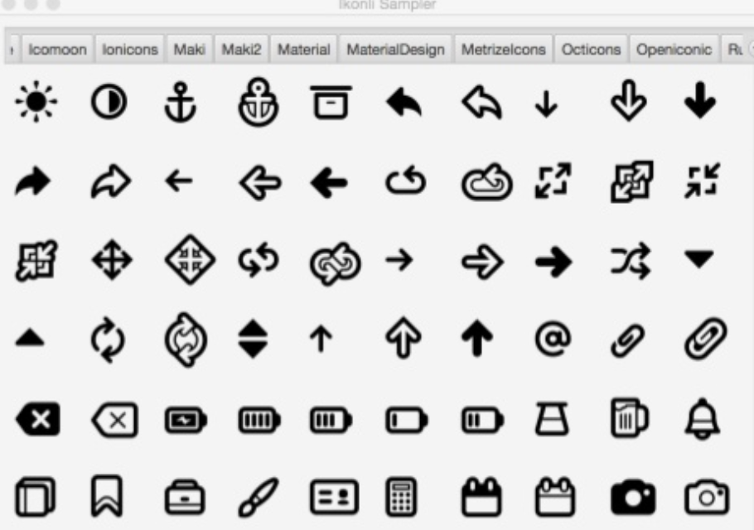
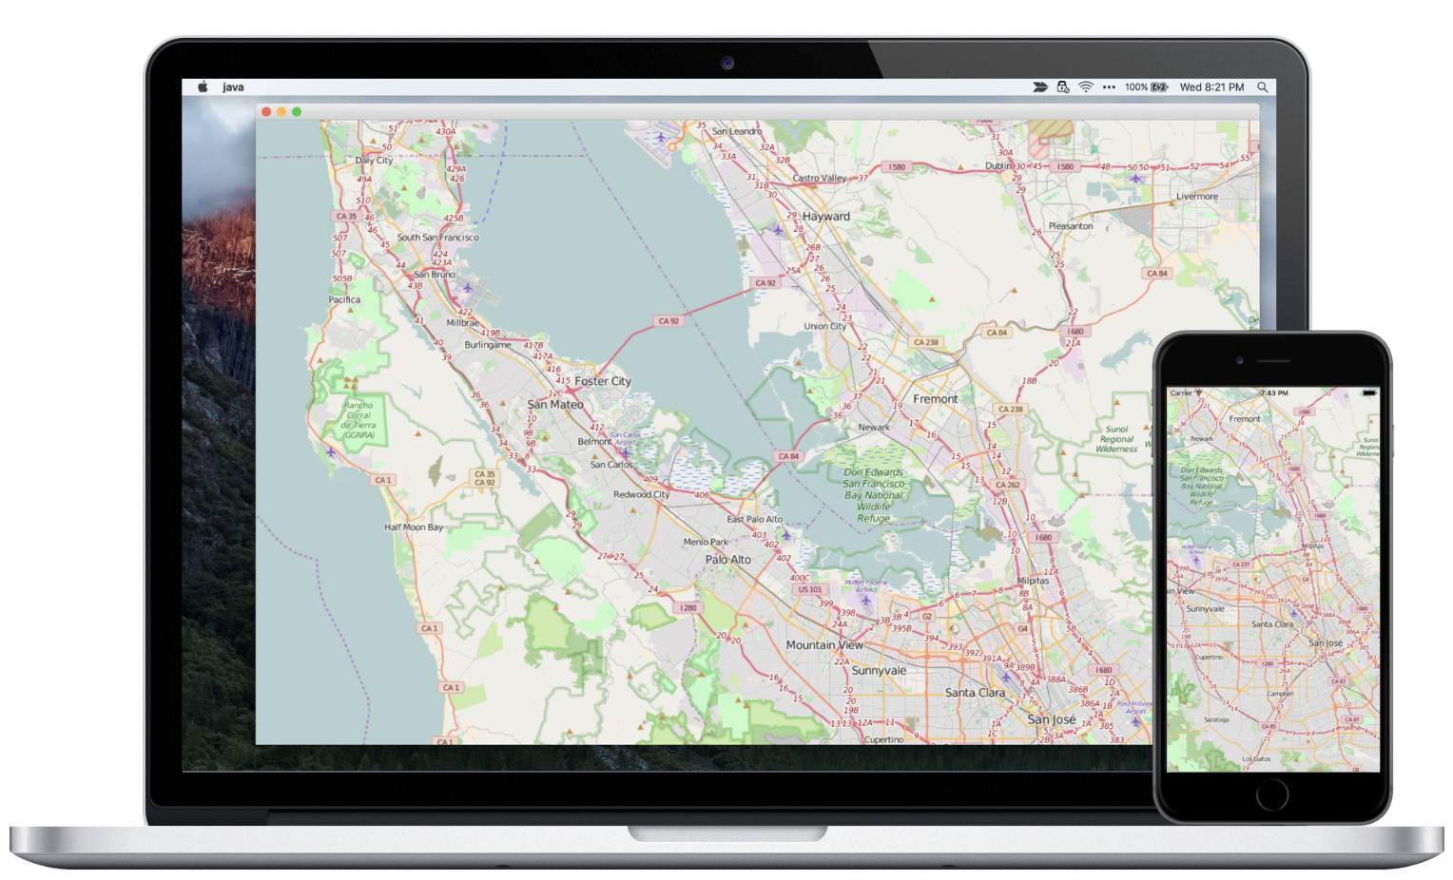
LIBRERIAS y CONTROLES
https://github.com/HanSolo/Medusa
http://jfxtras.org/
https://github.com/controlsfx/controlsfx
https://github.com/jfree/orson-charts
https://github.com/dlemmermann/CalendarFX
https://github.com/HanSolo/tilesfx
https://github.com/aalmiray/bootstrapfx
https://github.com/aalmiray/ikonli
https://github.com/gluonhq/maps
WorkbenchFX
PreferenceFX
FontAwesomeFX
JFoenix
AnchorFX
ReactFX

Slide 16
FRAMEWORKS
AFTERBURNERFX: https://github.com/AdamBien/afterburner.fx
MVP
No librerías externas
Minimalista
Maven 3
Inyección de Dependencias: javax.inject
TORNADOFX: https://github.com/edvin/tornadofx
MVC o MVP
Inyección de Dependencias
Maven
REST clients
JACPFX: http://jacpfx.org
Soporte Spring
Plugin de Eclipse
Maven
Plantillas de Vista

Slide 17

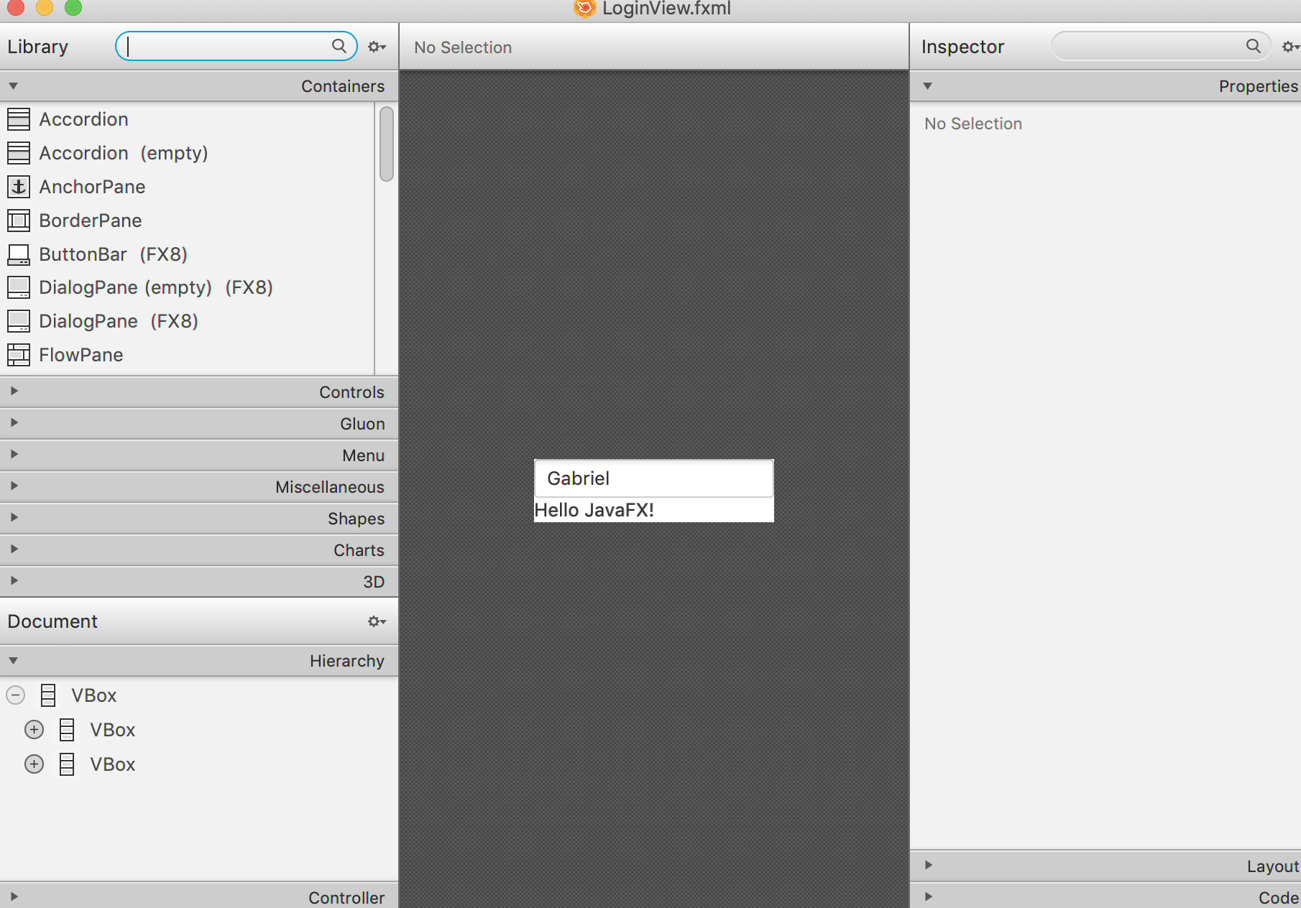



IDE PLUGINS / TOOLS
SCENE BUILDER
Soporte por defecto
Editor grafico WYSWYG (Netbeans 8)
Creación de FXML y CSS
Version 10 No tiene editor grafico
Requiere e(fx)clipse plugin
Creación de FXML y CSS
Autocompletado en FXML
Ejecución y Debug
Requiere SceneBuilder
SCENICVIEW
Soporte por defecto
Creación de FXML y CSS
Requiere SceneBuilder

Slide 18

JAVAFX MOBILE
Libreria de APIs especificas para recursos mobile: Camara, Acelerometro, GPS…
Plugin para Intellij IDEA
Plugin para Gradle
Soporte para Android y IOS
Deployment Engine: Herramienta para instalar la app en el dispositivo movil.
Version de Prueba Gratuita: Pantalla inicial con mensaje de aviso
Soporte pagado
Foro Comunidad
https://gluonhq.com

Slide 19


JAVAFX DEPLOYMENT
Standalone
Archivo ejecutable Jar
Depende del JDK del usuario
Self-Contained
Aplicación nativa generada para el OS
No depende del JDK del usuario
Web Start
Archivo JNLP descargado desde Internet
Depende del JDK del usuario :
Embedded
No depende del JDK del usuario
JDK incluido en el paquete
Facil para el desarrollador
No actualizaciones automaticas
No actualizaciones automaticas
Permite actualizaciones automaticas
Buena experiencia de usuario para el despliegue
Tedioso para realizar actualizaciones
Deprecado a partir del JDK 9 y Desaparece con JDK 11
Corre en el browser
Requiere interacción con JavaScript
No soporte de Canvas
Problemas de rendimiento
https://github.com/javafx-maven-plugin /javafx-maven-plugin
https://dev.karakun.com/webstart/
https://www.jpro.one/

Slide 20
CONTENIDO
1. DEFINICIÓN - HISTORIA
2. CONCEPTOS JAVAFX
3. ECOSISTEMA JAVAFX
4. APLICACIONES DEL MUNDO REAL
5. EXTREME GUI MAKEOVER

Slide 21
APLICACIONES DEL MUNDO REAL

Slide 22
CONTENIDO
1. DEFINICIÓN - HISTORIA
2. CONCEPTOS JAVAFX
3. ECOSISTEMA JAVAFX
4. APLICACIONES DEL MUNDO REAL
5. EXTREME GUI MAKEOVER

Slide 23
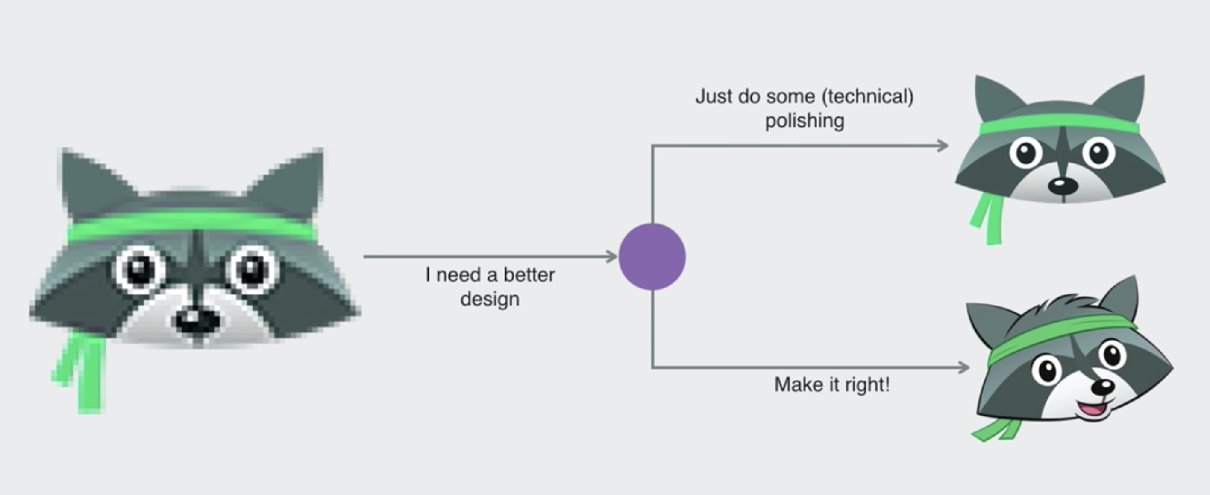
EXTREME GUI MAKE OVER
JAVAFX DAYS 2018 Zurich, Suiza
Dirk Lemmermann
DLSC Software and Consulting
@dlemmermann
Hendrik Ebbers
Karakun
@hendrikebbers

Slide 24
GRACIAS
https://github.com/gldiazcardenas/javafx-ufps

